Slide 1
Informace ze Studentské komory RVŠ

Slide 2
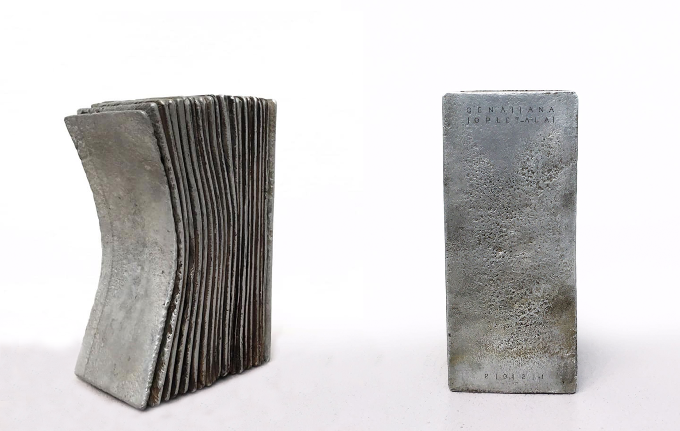
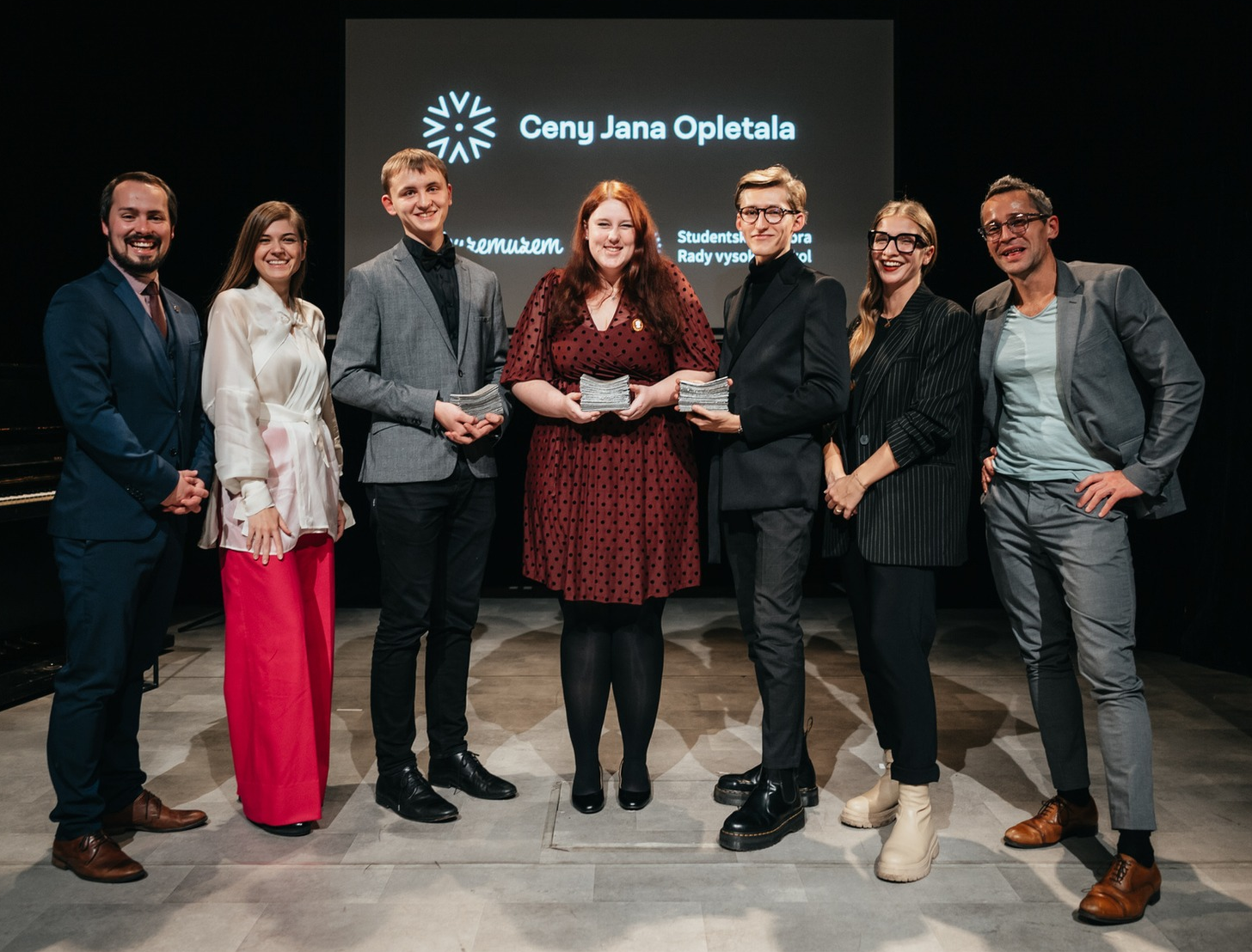
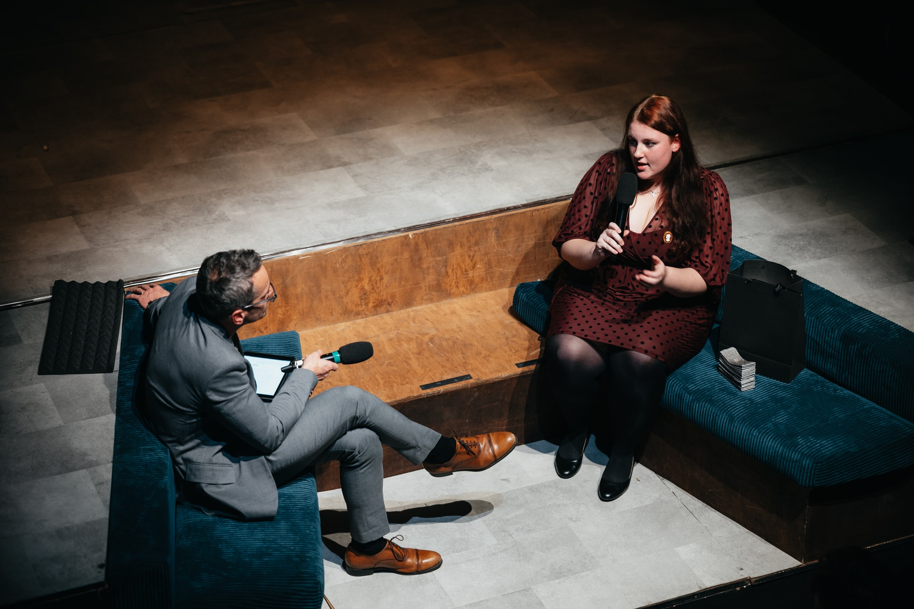
Ceny Jana Opletala.
34 nominací ve třech kategoriích, 110 hostů
Slavnostní předávání ve velkém stylu, pozornost upřená k laureátům a laureátkám.

Slide 3
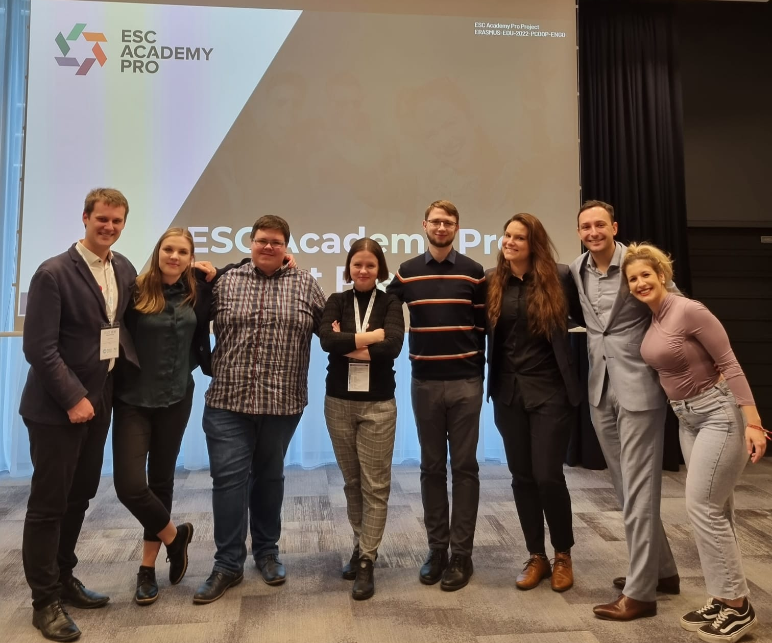
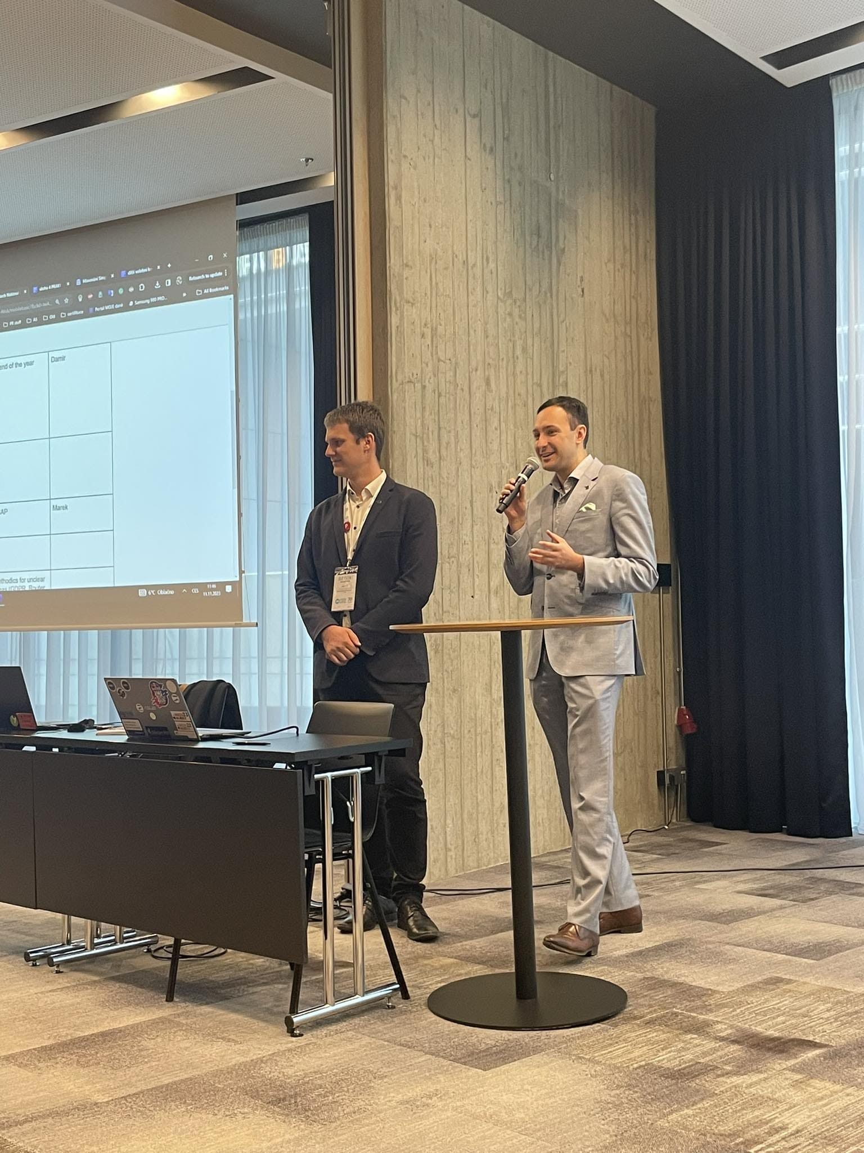
Reprezentativní činnost.
ISIC event

Slide 4
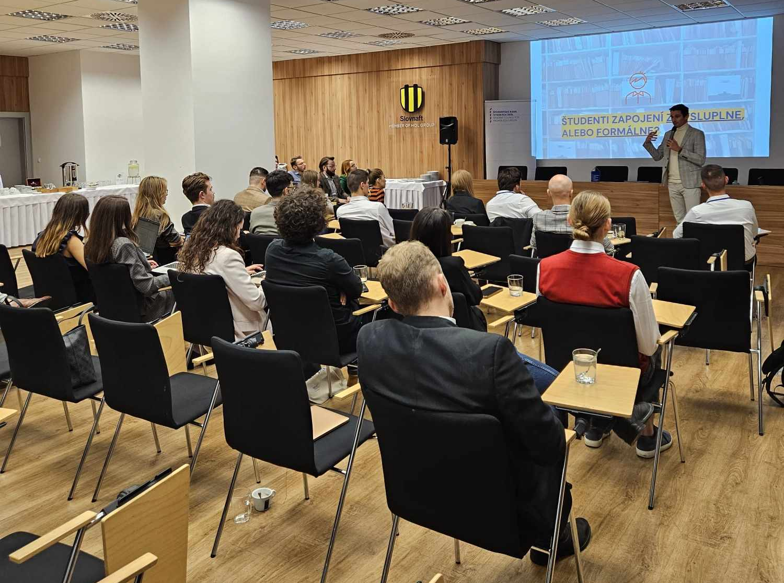
Reprezentativní činnost.
Slovenský KAS

Slide 5
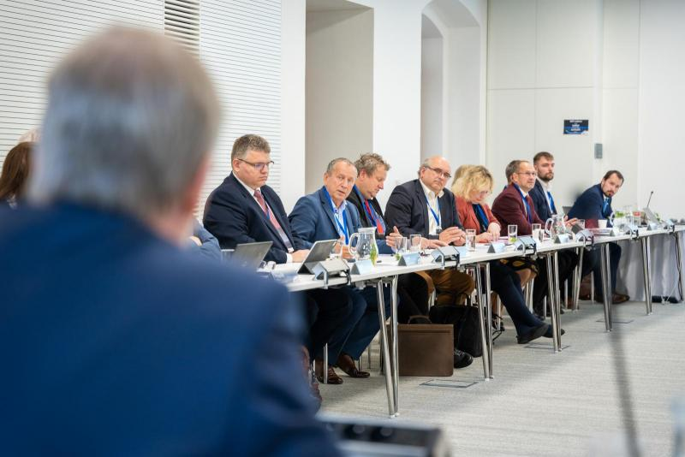
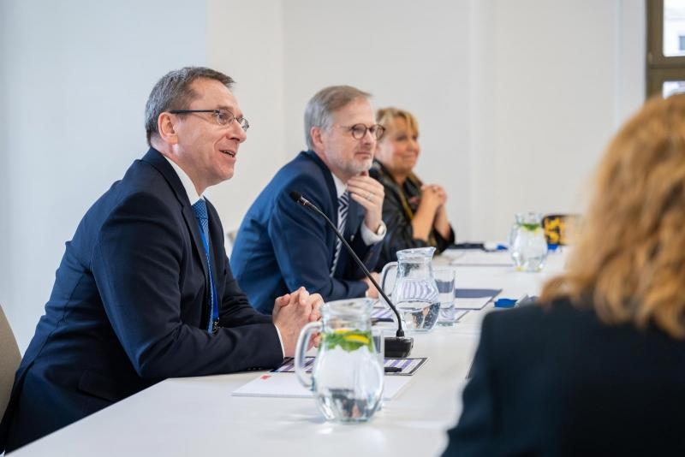
Reprezentativní činnost.
Kulatý stůl k technickému vzdělávání

Slide 6
Reprezentativní činnost.
Schůzka s ministrem školství a jeho náměstky dnes ve 12:00
Velký problém v podobě vypuštění úpravy sociálního stipendia

Slide 7
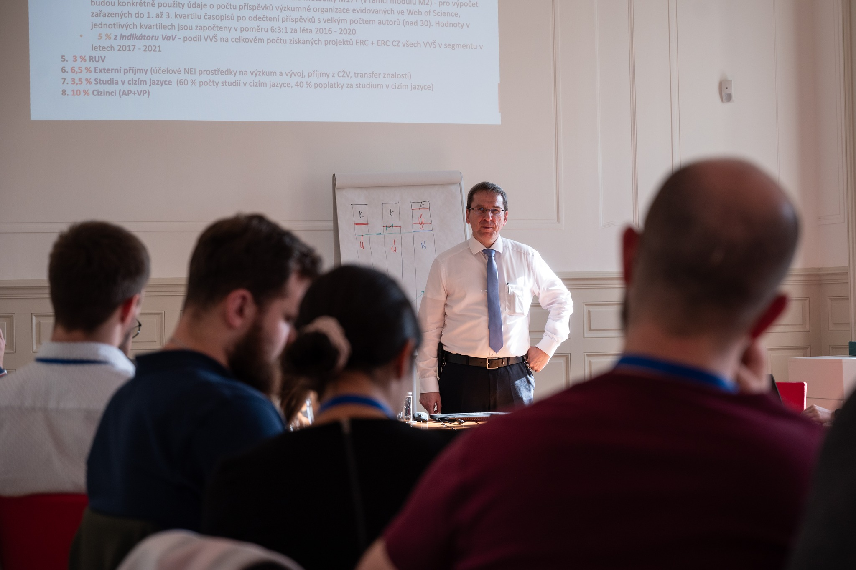
Další.
Diskuzní setkání se studentskými senátory (VUT a ČVUT)
Novela vysokoškolského zákona a její implementace na půdě AS
Reforma doktorského studia a její dopady
Standard školitele
Odborná přednáška o rozpočtech vysokých škol (doc. Janíček)

Slide 8
Usnesení:
Předsednictvo Rady vysokých škol bere na vědomí informace ze Studentské komory RVŠ.

